Slide 1
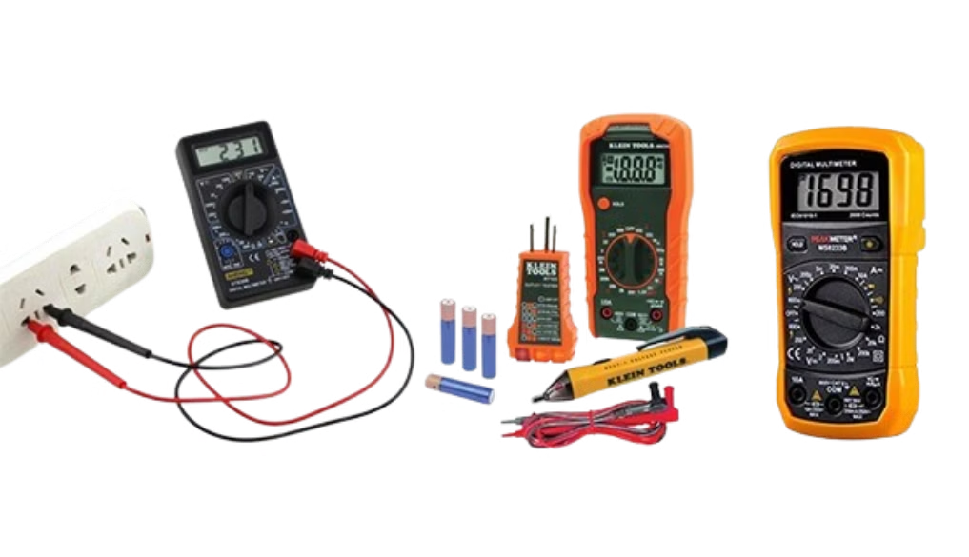


An Toàn Lao Động Trong Sản Xuất Thiết Bị Đo Lường
Bài giảng này cung cấp thông tin về an toàn lao động trong ngành sản xuất Thiết Bị Đo Lường, bao gồm các nguy cơ tiềm ẩn, biện pháp phòng ngừa và xử lý tình huống khẩn cấp.
Bản quyền thuộc An Toàn Nam Việt

Slide 2

Tình hình tai nạn lao động 6 tháng
đầu năm 2024
Số vụ tai nạn
Số người bị nạn
Số người chết
3.201 vụ, giảm 7,09% so với cùng kỳ năm 2023.
3.065 người, giảm 6,04% so với cùng kỳ năm 2023.
346 người, giảm 1,98% so với cùng kỳ năm 2023.

Slide 3







Một số vụ tai nạn lao động
Tai nạn do tiếp xúc với điện:
Máy tắm nước nóng thường hoạt động với điện áp cao. Nếu hệ thống điện không được bảo trì đúng cách hoặc bị hỏng, công nhân có thể bị điện giật nghiêm trọng.
Chấn thương do máy móc:
Các thiết bị sản xuất, như máy cắt và máy hàn, nếu không được vận hành đúng cách, có thể gây ra chấn thương nghiêm trọng, như cắt hoặc bỏng.
Rủi ro từ các hóa chất:
Quá trình sản xuất có thể sử dụng hóa chất để làm sạch hoặc xử lý bề mặt. Nếu không tuân thủ quy định về an toàn hóa chất, công nhân có thể bị phơi nhiễm và gặp vấn đề về sức khỏe.
Nguy cơ do thiếu bảo hộ:
Thiếu các thiết bị bảo hộ cá nhân như găng tay, kính bảo hộ hoặc mặt nạ, có thể làm tăng nguy cơ chấn thương trong quá trình làm việc.
Tai nạn do lỗi thiết kế hoặc bảo trì:
Máy móc và thiết bị sản xuất cần được thiết kế và bảo trì đúng cách. Sự cố do lỗi thiết kế hoặc bảo trì kém có thể dẫn đến sự cố nghiêm trọng, gây nguy hiểm cho công nhân.

Slide 4

Các công đoạn sản xuất trong nhà máy
1
Gia công cơ khí
Quá trình này bắt đầu bằng việc cắt các tấm kim loại và vật liệu khác thành các hình dạng và kích thước cần thiết.
Tiếp theo, các linh kiện được gia công chính xác bằng máy móc CNC hoặc các công cụ cơ khí khác để đạt độ chính xác cao,
đảm bảo rằng chúng phù hợp với các thông số kỹ thuật của thiết bị đo lường.
2
Chế tạo linh kiện điện tử
Thiết kế và tạo ra bảng mạch in, nơi các linh kiện điện tử sẽ được gắn kết.
3
Lắp ráp các bộ phận
Các linh kiện cơ khí như vỏ máy, các bộ phận khung và kết cấu cần được ghép nối chắc chắn, trong khi các linh kiện điện tử như bảng mạch in (PCB),
vi xử lý và các cảm biến phải được lắp ráp vào vị trí chính xác trên bảng mạch.
4
Tích hợp hệ thống
Quy trình bắt đầu với việc kiểm tra toàn diện các linh kiện phần cứng và phần mềm nhằm xác định tính tương thích và sẵn sàng cho việc tích hợp.
Sau đó, các phần mềm điều khiển và firmware được cài đặt vào hệ thống, yêu cầu sự chính xác trong từng bước để tránh lỗi trong hoạt động của thiết bị.
5
Kiểm tra chất lượng
Công việc này bao gồm việc đánh giá tính năng của thiết bị, tức là kiểm tra chức năng để xác nhận rằng các chỉ số và thông số kỹ thuật của
thiết bị được thực hiện đúng như thiết kế. Bên cạnh đó, kiểm tra độ bền và độ tin cậy cũng là một phần thiết yếu của quy trình kiểm tra chất lượng.

Slide 5

Nguyên nhân dẫn đến tai nạn khi sản xuất
1
Thiếu thiết bị bảo hộ
2
Hư hỏng thiết bị
3
Thiếu đào tạo
Công nhân không sử dụng thiết bị
bảo hộ cá nhân đúng cách.
Máy móc bị hỏng hoặc không được
bảo trì định kỳ.
Công nhân chưa được đào tạo
đầy đủ về quy trình làm việc an toàn.
4
Không tuân thủ quy trình
5
Môi trường không đảm bảo
6
Bệnh nghề nghiệp
Công nhân không được đào tạo
đầy đủ về các quy trình an toàn.
Ánh sáng, thông gió, mặt sàn ẩm ướt, …
đều có thể là nguyên nhân
Giữ nguyên một tư thế trong thời gian
dài hay tiếp xúc với hóa chất, bụi

Slide 6




Quy định chung
Huấn luyện ATLD
Bảo trì thiết bị
Tổ chức các khóa huấn luyện an toàn lao động
định kỳ cho công nhân.
Thường xuyên kiểm tra và bảo dưỡng
máy móc, thiết bị sản xuất.
Thiết bị bảo hộ
Môi trường
Cung cấp và đảm bảo sử dụng đúng
các thiết bị bảo hộ cá nhân.
Duy trì không gian làm việc sạch sẽ,
thoáng mát và đủ ánh sáng.

Slide 7

Xử lý tình huống khẩn cấp
1
Dừng máy
Ngay lập tức dừng hoạt động của máy móc khi xảy ra tai nạn.
2
Sơ cứu
Thực hiện sơ cứu ban đầu cho người bị nạn nếu cần thiết.
3
Gọi cấp cứu
Liên hệ dịch vụ y tế khẩn cấp nếu tình trạng nghiêm trọng.
4
Báo cáo
Thông báo cho quản lý và lập báo cáo chi tiết về sự cố.

Slide 8
Tài liệu tham khảo
Bài kiểm tra ATLD nhóm 3
Trắc nghiệm an toàn lao động nhóm 3
Bảng báo giá huấn luyện ATLD
Xem chi tiết
Tải về tài liệu (download)
Download tài liệu huấn luyện an toàn lao động sản xuất Thiết bị đo lường

